Slide 1
Из чего всё на свете?
Учитель начальных классов Стеценко В.В.

Slide 2
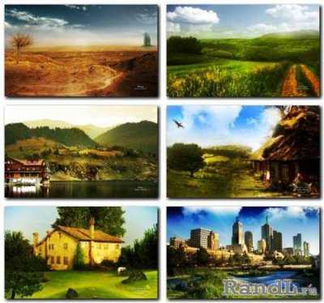
Что такое атомы?
Из чего состоит окружающий мир?

Slide 3
Оказывается, все предметы, все вещества на свете состоят из крошечных- прекрошечных частичек –АТОМОВ.
Это слово придумали в Древней Греции. Оно означает «неделимый».

Slide 4
Атомы такие маленькие, что их не разглядеть даже в микроскоп, который увеличивает в сто тысяч раз. Для того, чтобы увидеть атом, его надо увеличить в миллион раз.
В миллион раз меньше!
Атомы маленькие как эта точка? .

Slide 5
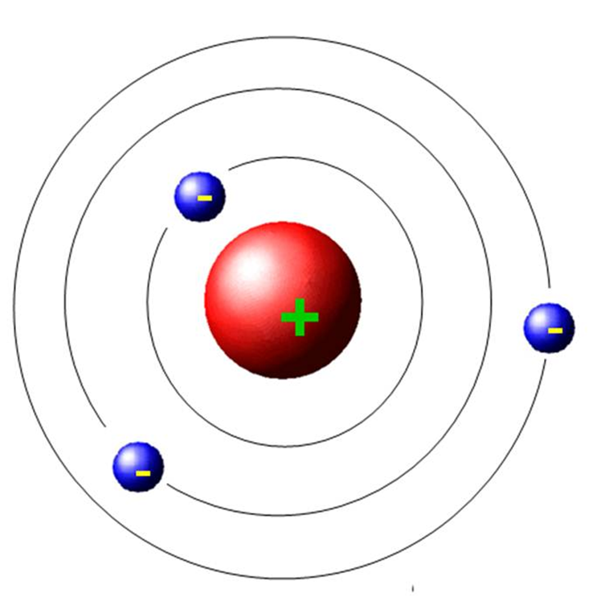
Из чего построены атомы?
Известна простейшая модель для описания атома, которая была придумана почти 100 лет назад – Модель Резерфорда
Представать её себе можно так: есть большое положительно заряженное ядро – такой большой красный шарик с зарядом “+”. Вокруг этого красного шарика, как планеты вокруг Солнца, летают электроны – маленькие синие шарики с зарядом “–“

Slide 6
Много ли на свете видов атомов?
Атомов «разного сорта» больше, чем букв в алфавите. Насчитывается 107 видов атомов, причём не все они встречаются в природе- некоторые получены учёными искусственно.
О некоторых атомах вы уже слышали: железо, золото, серебро, йод, кислород, ртуть и другие.

Slide 7
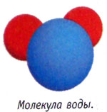
Что такое молекулы?
Это мельчайшие, невидимые глазом частички вещества. Как из букв алфавита образуются слова, так из атомов образуются молекулы.
Какие атомы «соберутся», в каком порядке построятся, такая молекула из них и получится.
Например, в молекуле воды – три атома.

Slide 8
Как выглядят молекулы?
Так выглядит молекула воды. Правда, похожа на голову медвежонка Винни-Пуха? Вон как ушки навострила! Конечно, никакие это не ушки, а два атома водорода, присоединившиеся к «голове» – атому кислорода.

Slide 9
Как выглядят молекулы?
Так выглядит молекула кислорода. Когда говорят «мы дышим кислородом», имеют в виду именно молекулы двух атомов кислорода. И в кислородной подушке, которую дают тяжелобольным людям, такие молекулы, и в стальном баллоне со сжатым кислородом, и в жидком кислороде, которым заправляют ракеты, - точно такие же двухатомные молекулы.

Slide 10
Как выглядят молекулы?
Так выглядит молекула углекислого газа. В ней два атома кислорода присоединились с разных сторон к атому углерода.

Slide 11
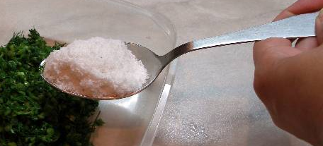
Как малы молекулы?
Давайте сравним размер молекулы с кристаллами поваренной соли.
Итак, насыпьте на стол немного соли. Выберите из кучки самый мелкий кристаллик. А теперь вообразите себя Алисой в Стране чудес. Сейчас вы начнёте стремительно уменьшаться в размерах. При этом кристаллик соли заметно вырастает. Вот он с детскую кроватку. Вот он стал размером с дом. Вот кристалл упирается в небо. Постепенно вершина кристалла соли исчезает из виду. Теперь он для вас имеет высоту ста небоскрёбов, поставленных один на другой. И вдруг вы замечаете пушинку и пытаетесь её поймать.
Так вот, то, что лежит у вас на ладони, и есть молекула.

Slide 12
Состояние вещества
Пребывание вещества в том или ином состоянии зависит от температуры

Slide 13
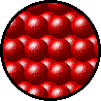
Твердое состояние
Твердое вещество сохраняет свою форму
В твердых веществах частицы расположены упорядоченно и плотно прилегают друг другу

Slide 14
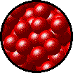
Жидкое состояние
Жидкость обладает свойством текучести и не имеет своей формы
В жидкостях частицы расположены менее упорядоченно и способны перемещаться
Notes:
текучесть жидкостей объясняется частыми перескоками их частиц из одного устойчивого положения в другое.

Slide 15
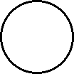
Газообразное состояние
Газ имеет способность распространятся
В газах частицы расположены далеко друг от друга и находятся в постоянном беспорядочном движении

Slide 17
Опыт с монетой.
Возьмите монету 10 копеек.
Закрепите её между двумя булавками.
Нагрейте монету.
Попробуйте её положить на прежнее место между булавками.
Что происходит?

Slide 18
Опыт с монетой.
Нагретая металлическая монета не помещается между булавками, где она лежала до нагревания.
Почему?

Slide 19
Вывод:
С ростом температуры молекулы веществ начинают двигаться быстрее, им требуется больше места.

